Slide 1
Architektur und Implementierung von Datenbanksystemen
Milestone 1
Team 3 - Gründlinger Diana, Huber Marcel, Klotz Thomas, Targa Aaron, Thalmann Matthias

Slide 2
Use Cases
Programmaufruf (Parameter)
Tabellen laden
Queries ausführen
Tabellen ausgeben
AST ausgeben
Query Dateien ausführen
Kommandos ausführen
Information Schema generieren

Slide 3

Zuständigkeiten
Table Klasse
Tabellen laden
Tabellen verwalten
Benutzereingaben
Kommandos ausführen
(Fehler) Ausgaben
Queries ausführen
Query Dateien ausführen
table_service.py
cli.py
query_executor.py

Slide 4
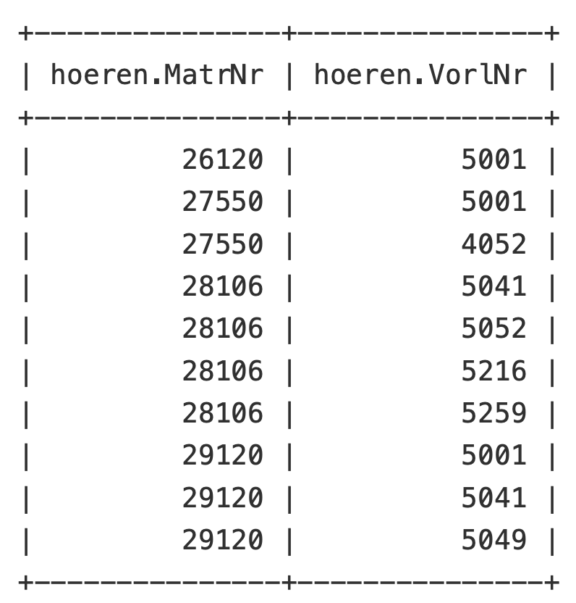
Tabellenrepräsentation
Table
hoeren
hoeren.MatrNr (int) | hoeren.VorlNr (int)
26120 | 5001
27550 | 5001
27550 | 4052
28106 | 5041
28106 | 5052
29120 | 5215
+ table_name: str
+ schema_names: [str]
+ schema_types: [SchemaType]
+ records: [{str: int|float|str }]
- __str__(self): str

Slide 5


